Slide 1
Comitato di sorveglianza unico
Pescara, 2 dicembre 2025
Sala consiliare del Comune di Pescara
Piazza Italia

Slide 2
Comitato di sorveglianza Unico – 02.12.2025
Punto 10 OdG Comunicazione
Attività effettuate e previste FESR e FSE+

Slide 3


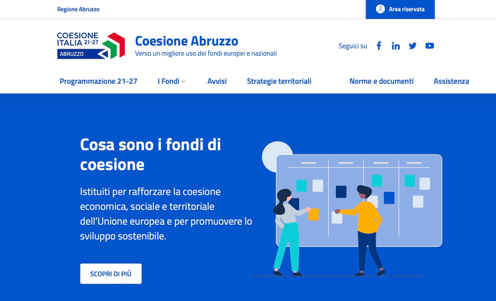
  ORGANIZZAZIONE E GOVERNANCE
    PIANO ANNUALE FESR FSE+ 2025
    PIANO ANNUALE FESR FSE+ 2026 (in corso di predisposizione)
TOUR DI PRESENTAZIONE AVVISI FESR FSE+
Ricerca collaborativa, Welfare aziendale, Incentivi alle assunzioni
Pescara
L’Aquila
Ortona
Atessa
Teramo
San Salvo
Supporto informativo tramite desk dedicati in ogni tappa.
Produzione di comunicati stampa, grafiche e contenuti multimediali. Gestione coordinata della comunicazione su canali social e sito Coesione.sione Abruzzo.
Biodiversità
  IDENTITA’ VISIVA E IMMAGINE COORDINATA
  Riconoscibilità delle attività finanziate e supporto
  di comunicazione ai beneficiari
  SITO WEB UNICO www.coesione.regione.abruzzo.it
  CANALI SOCIAL
    Facebook - LinkedIn - X - YouTube
  UFFICIO STAMPA

Slide 4
Biodiversità
Sistema Idrico e Contratti di Fiume
Avvisi FESR
Campagne Social, Video Informativi, Comunicazione Istituzionale.
Webinar del 26 giugno 2025 per informare e supportare nella predisposizione dei progetti i soggetti beneficiari: Parchi,
Area Marina Protetta e Comuni.
Avvisi FESR
Video Informativo, Campagna social, Comunicazione Istituzionale,
produzione di contenuti multimediali a supporto della diffusione degli Avvisi.
Regional Area network - Operazione di Importanza Strategica FESR
Valorizzazione dei risultati: video Storytelling e Testimonianze
Evento istituzionale 23 settembre (firma convenzione MIMIT) e
Evento “Abruzzo Connesso” 18 novembre rivolto a tutti i Comuni.
Realizzazione di video-report a supporto della comunicazione
istituzionale e social.
Produzione di Video Storytelling in italiano e inglese.
Raccolta di interviste ai beneficiari per mostrare l'impatto
dei fondi europei. Diffusione multicanale su Social, YouTube e sito Coesione Abruzzo.

Slide 5


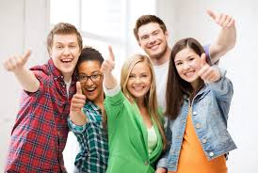
ITS “It’s My Future”
Campagna per valorizzare gli Istituti Tecnici Superiori
brochure e materiali informativi diffusi in tutte le scuole, per orientare studenti, famiglie e docenti verso percorsi tecnici e professionali.
Biodiversità
Storytelling FSE
Racconto semplice e coinvolgente dell’impatto dei fondi europei, per renderne chiaro l’utilizzo e i benefici concreti.
Progetto “Eurema”
Comunicazione strategica in collaborazione con le università abruzzesi: un ponte tra mondo accademico e Fondo Sociale Europeo, per rafforzare competenze e prospettive occupazionali.
Bando Dote Giovani Campagna informativa
Operazione di importanza strategica per sostenere i giovani e favorire l’ingresso nel mondo del lavoro.
.

Slide 6

Eventi e iniziative sul territorio
“Storie di Fondi” – Tour itinerante nelle piazze Un format con stand interattivi, testimonianze di beneficiari e mini talk show con imprenditori, studenti e associazioni che hanno usufruito dei fondi.
Open Day dei progetti finanziati Apertura al pubblico di aziende, scuole e centri di ricerca che hanno ricevuto fondi, con visite guidate e dimostrazioni pratiche.
📲 Comunicazione digitale e social
Campagna “Un Fondo, una Storia” Mini-video da 60 secondi con volti e storie reali di cittadini abruzzesi che hanno beneficiato dei fondi.
Challenge social per i giovani Contest su Instagram/TikTok dove studenti raccontano in modo creativo come immaginano l’Abruzzo del futuro grazie ai fondi europei.
Podcast “Abruzzo che cresce” Serie di episodi brevi con interviste a protagonisti locali, diffusi su Spotify e piattaforme social.
PIANO ANNUALE 2026 (in corso di predisposizione)
🎨 Iniziative creative e culturali
Mostra fotografica itinerante “Prima e Dopo i Fondi”: immagini che mostrano il cambiamento concreto portato dai finanziamenti.
👩‍👩‍👧‍👦 Coinvolgimento diretto dei cittadini
Ambasciatori dei Fondi Europei Selezione di giovani comunicatori locali che diventano “volti” della campagna e raccontano i progetti sui social.
Roadshow nelle aree interne Camper attrezzato che porta informazioni, workshop e attività interattive nei borghi meno raggiunti.
Concorso
“L’Europa siamo noi. I ragazzi conoscono la Commissione Europea”. Concorso per le classi quarte delle scuole secondarie di secondo grado della Regione Abruzzo.
Biodiversità
.

Slide 7


